Slide 1


疫情来袭
我们“正念”面对和呵护
Mindfulness Therapies
主讲人
李建玲

Slide 2
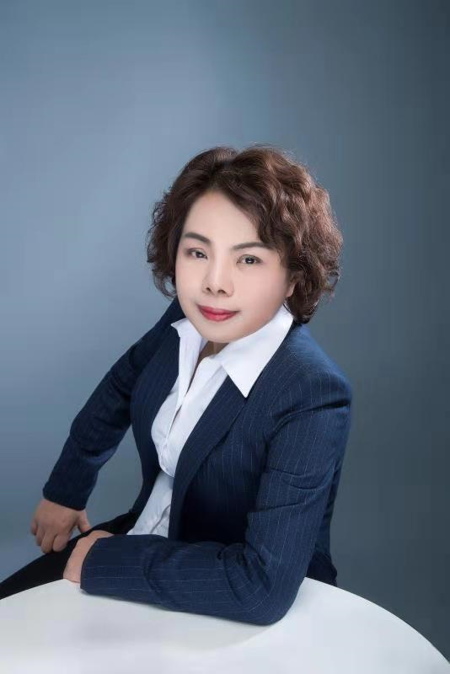
李建玲
中南大学湘雅医院督查组组长
临床心理中心副教授，硕士生导师
湖南省心理咨询师协会常务理事
湖南省社会心理学会临床心理专业委员会副主任委员
曾留学美国4年，参加新加坡、台湾医院管理培训2次
曾担任国家公务员、心理咨询师命题专家及面试主考官；
发表SCI论文13篇，主持和参与国家级重点科研课题、 省部级科研课题10余项，获省科技进步一等奖1项
主攻方向：青少年学业压力管理及学业生涯规划
成人职业压力管理及职业生涯规划
李建玲

Slide 3

第一部分 “正念”面对外在的疫情
目录
CONTENTS
第二部分 “正念”面对内在的反应
第三部分 “ 正念”呵护辛苦的自己
第四部分 “正念”呵护亲爱的家人

Slide 4
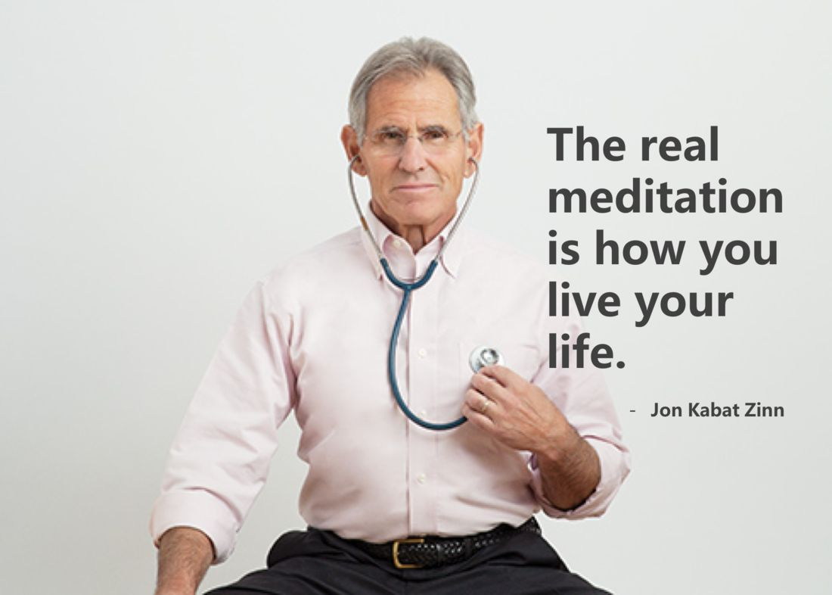
正念的定义、精神、心态
正念的定义——正念是一种有意地，不加评判地对当下的觉察。
正念的精神——接受每一个到来的时刻，无论是愉悦不愉悦，好的坏的，美的丑的，并加以观照，因为这都是当下的面貌。
正念的心态——保持初学者之心，非批判性，如实知悉，不刻意努力（无为），平等心，顺其自然（接纳），自给自足，慈悲心。100次的效果一定比99次好，10000次未体会到，或许10001次就体会到了。
卡巴金 美国人

Slide 5

以 正 念
为基础的心理疗法
正念减压疗法(MBSR)：乔卡巴金一缓解压力
正念认知疗法(MBCT)：泰斯德一解决长期抑郁症复发
辩证行为疗法(DBT)：莱茵汉一治疗边绿型人格障碍
接纳承诺疗法（ACT)：海斯及其同事

Slide 6
正念目前的应用
正念在医学的应用——焦虑、抑郁、强迫症的治疗，缓解风湿患者疼痛促进重度银屑病患者康复。提高肿瘤患者的幸福指数，产科“正念”分娩。
正念在戒毒的应用——正念疗法 打通戒毒道路上的任督二脉 。“正念防复吸”，
正念在员工援助（EAP）的应用——缓解压力，调节情绪；内心宁静，高效工作；清晰大脑，丰富灵感；改善关系，提升幸福。
正念在教育的应用——让我们用爱教育另一个生命。哈佛医学院麻省总院曾做过一个研究，对参加8周正念减压课程的学员进行课程前后的大脑检测，发现8周的正念练习让他们的大脑左侧（海马体）灰质密度增厚。而这个部位是跟我们的记忆能力和情绪管理x有关的。

Slide 7
本张PPT来自祝卓宏老师
正念冥想
接触当下身体与语境关系
接受悦纳
与情感感受关系
意义价值
与价值选择关系
以平静
之心接
纳不可
改变的
打
破
僵
化
选
择
行
动
以无畏
勇气改
变可以
改变的
心理灵活
幸福
解离放下
与语言认知关系
承诺行动
与行为目标关系
内观觉察
与概念化自我关系

Slide 8
01
“正念”面对外在的疫情

Slide 9
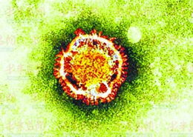
新型冠状病毒（2019-nCoV）
2019年在人体中发现的冠状病毒新毒株，起源于武汉华南海鲜市场。
按照毒力大小排列
1.埃博拉（50-90%）
2.SARS（5-10%） 3.MERS
4.新型冠状病毒（2.5%）
病毒对紫外线和热敏感，56℃ 30 分钟、75%乙醇、含氯消毒剂、过氧乙酸等脂溶性消毒剂均可有效灭活病毒。

Slide 10
流行病学特点
（一）传染源：
已确诊的患者，没有确诊的病毒携带者。
（二）传播途径
呼吸道飞沫、接触为主
气溶胶、消化道尚待明确
（三）易感人群
人群普遍易感

Slide 11
1.流行病学史
发病前14天内有武汉市及周边地区，或其他有病例报告社区的旅行史或居住史；
发病前14天内与新型冠状病毒感染者（核酸检测阳性）有接触史
发病前14天内曾接触过来自武汉市及周边地区，或者来自有病例报告社区的发热或有呼吸道症状的患者；
聚集性发病
2019年新型冠状病毒感染的肺炎诊疗方案（试行第五版）

Slide 12
诊断与临床分型（轻型、普通型、重型、危重型）
（1）发热和/或呼吸道症状；
（2）具有上述肺炎的影像学特征；
（3）发病早期白细胞总数正常或降低，或淋巴细胞计 数减少。
临床表现
（1）呼吸道标本或血液标本实时荧光RT_PCR检测新型冠状病毒核酸阳性；
（2）呼吸道标本或血液标本病毒基因测序，与已知的新型冠状病毒高度同源。
确诊依据
2019年新型冠状病毒感染的肺炎诊疗方案（试行第五版）

Slide 13
解除隔离和出院标准
体温恢复正常3天以上，呼吸道症状明显好转，肺部影像学显示炎症明显吸收，连续两次呼吸道病原核酸检测阴性（采样时间间隔至少1天），可解除隔离出院或根据情况转至相应科室治疗其他疾病。
2019年新型冠状病毒感染的肺炎诊疗方案（试行第五版）

Slide 14
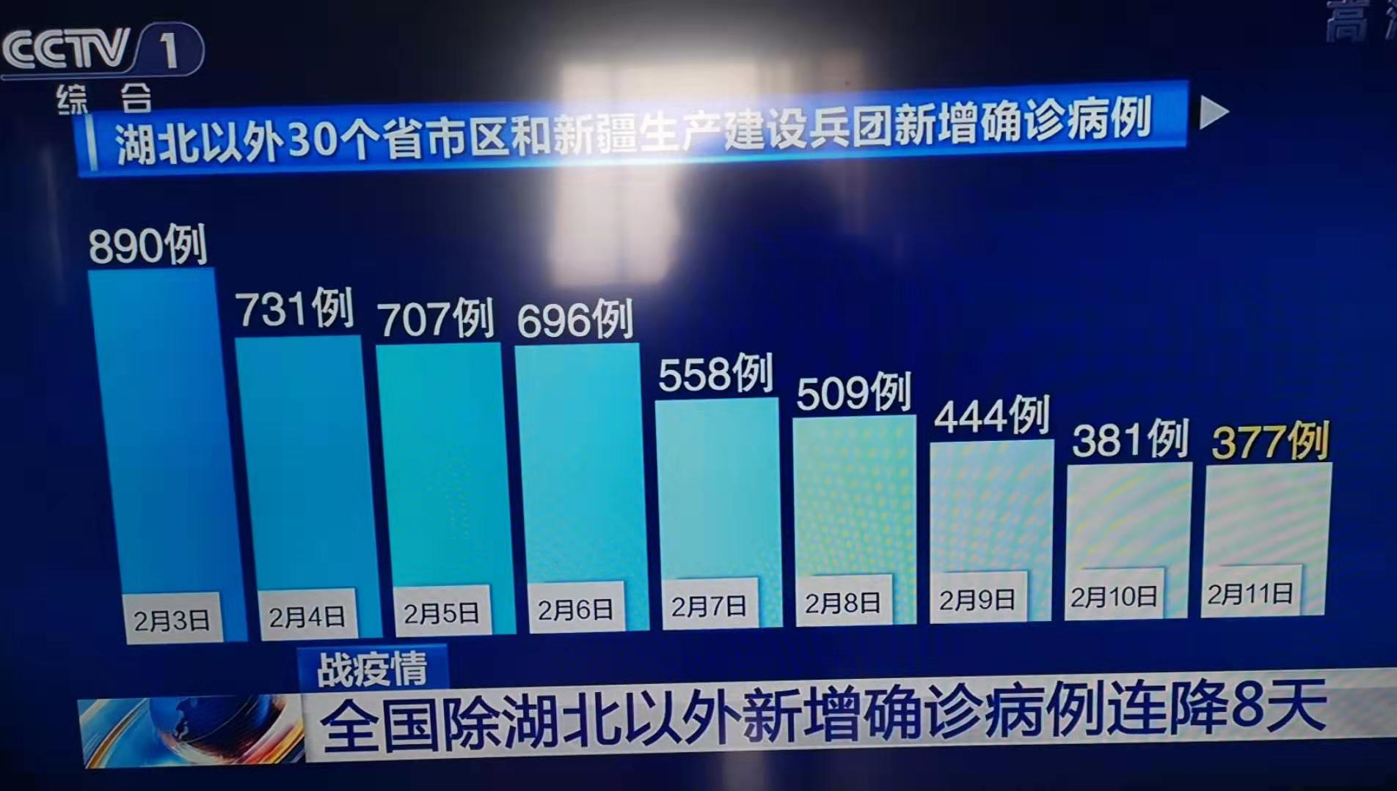

Slide 15
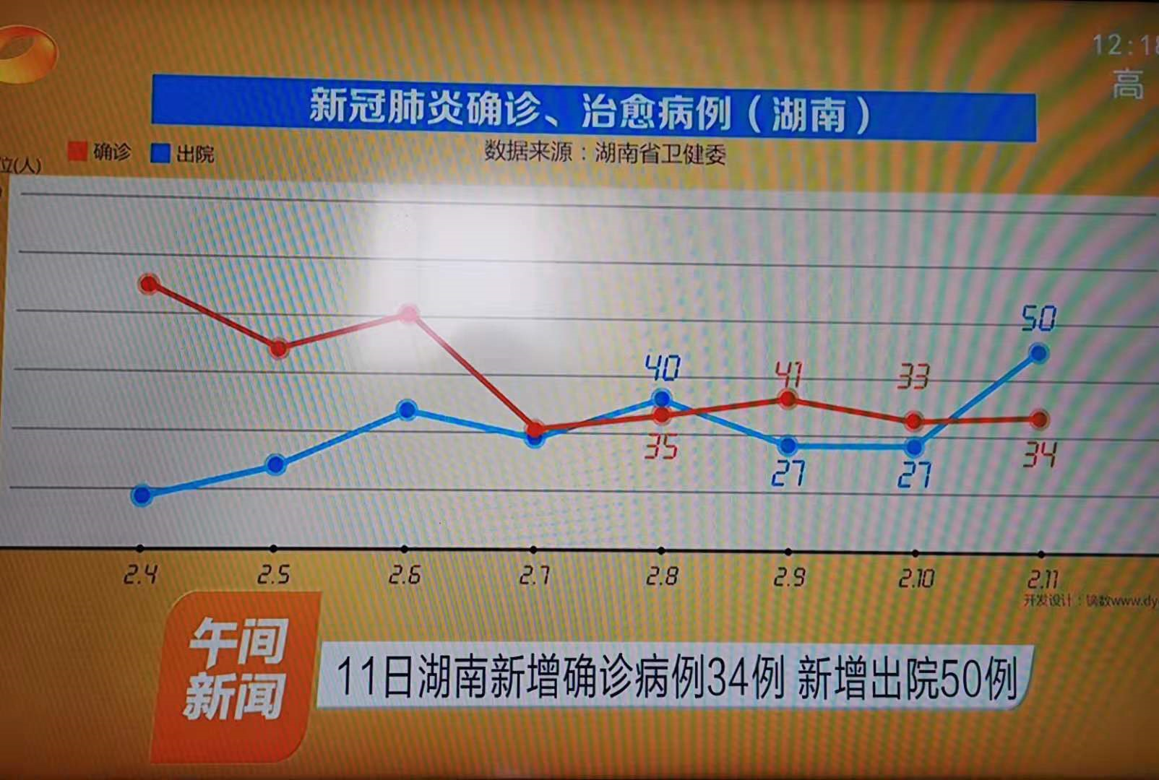

Slide 16
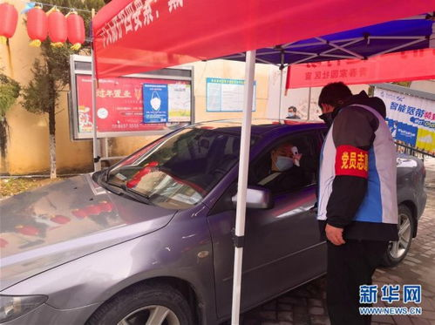
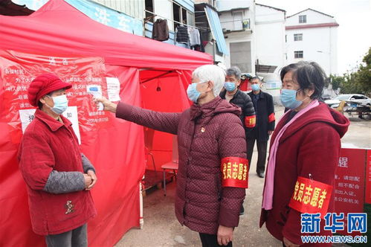
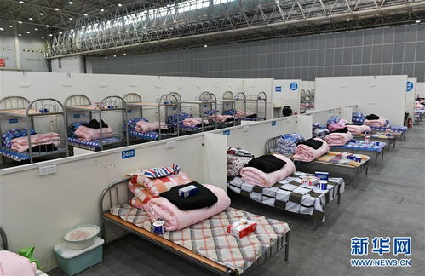
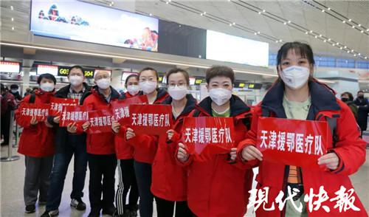

Slide 17
02
“正念”面对内在的反应

Slide 18
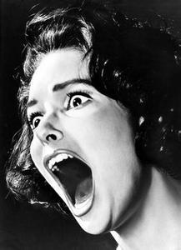
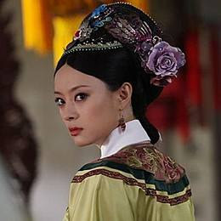

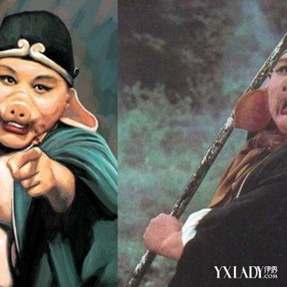
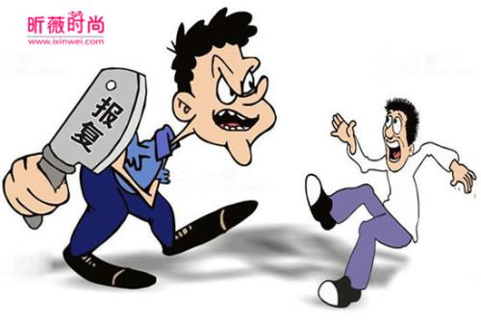

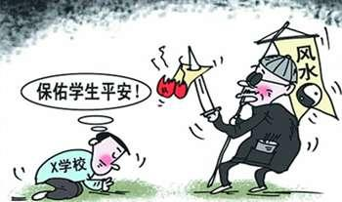
内在的情绪
害怕、恐惧、担忧、焦虑、烦躁、愤怒、悲伤、自责、
羞愧、抑郁
负性情绪

Slide 19
负性情绪下
内在的身体反应
肌肉紧绷、胸闷气短、头晕脑胀、坐立不安、
失眠多梦、食欲不振、腹痛腹泻、郁郁寡欢、
内在的想法
这些不好的事，应该远离我，我要赶跑它们！
可能的行为
哭泣、抱怨、逃避、伤人、自伤

Slide 20
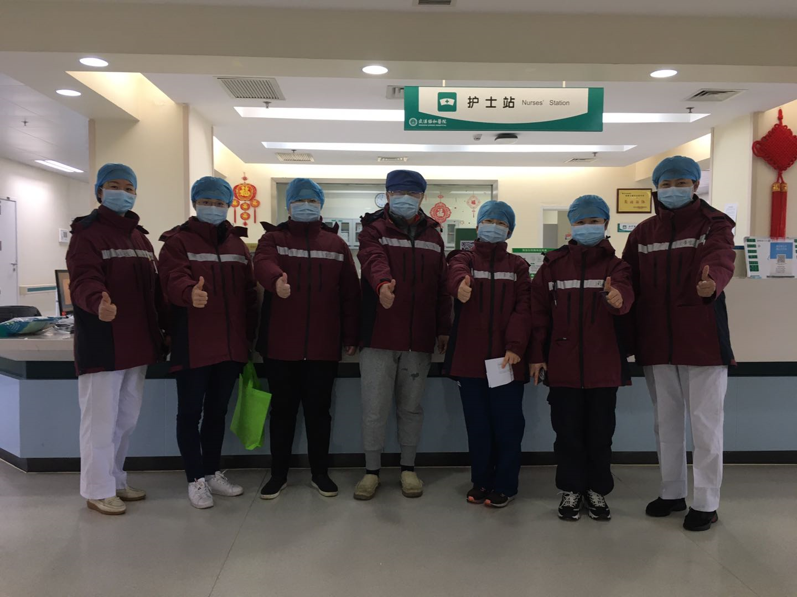




内在的情绪
勇气、淡定、 主动、包容、明智、爱、喜悦
正性情绪

Slide 21
正性情绪下
内在的身体反应
和平常一样，或稍有紧张、兴奋
内在的想法
天灾人祸无法避免，接受无法改变的，尽力做可以做的一切！
可能的行为
呵护自己、正常饮食起居、参加战斗！

Slide 22
03
“正念”呵护辛苦的自己

Slide 23
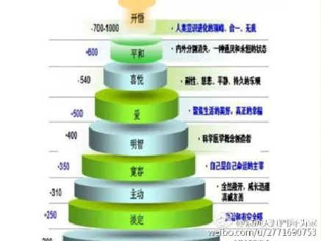
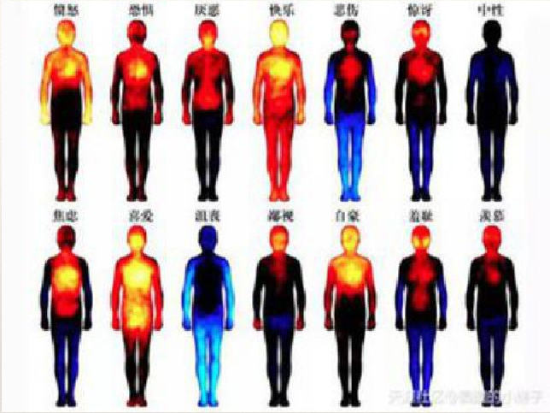
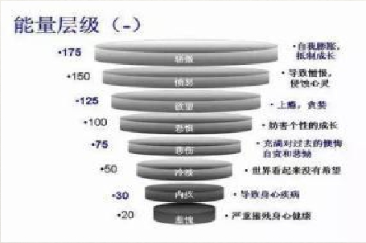

Slide 24

正念的
霍金斯意识能量层级理论（按：能量等级从0到1000；200以下为负面，200以上为正面。（以下的括号里面数字是能量等级））
羞愧 (20)
羞愧的能量等级几乎接近死亡。（例：党员由于身体原因和家人反对没有去武汉，同时，表扬去了武汉的非党员）。

Slide 25
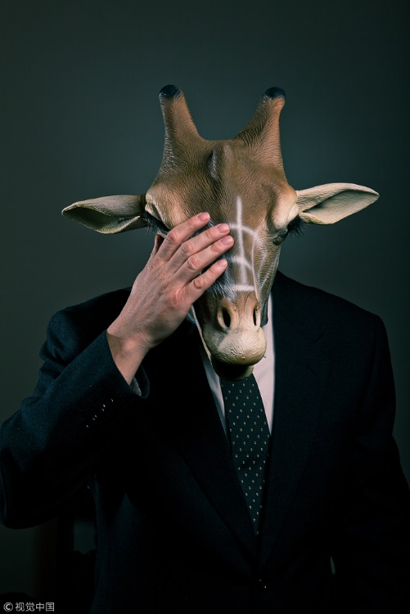


内疚 (30)
内疚感以多种方式呈现，比如懊悔，自责，受虐狂，经常表现为频繁的愤怒和疲乏。（例：外出时近距离接触了人，导致家人感染容易产生）
冷淡 (50)
这个能量级表现为贫穷、失望和无助感。（得不到需要的帮助时）
悲伤 (75)
这是悲伤、失落和依赖性的能量级。（例：自己/家人患上疾病）

Slide 26
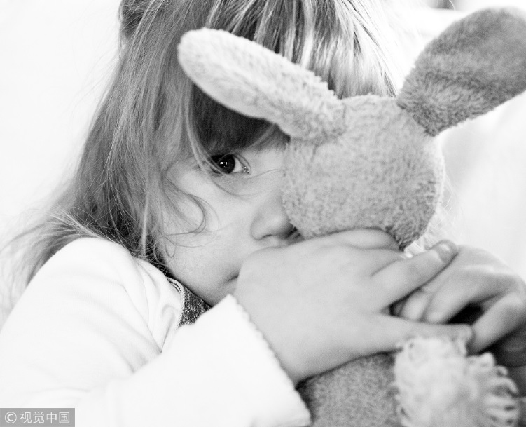

愤怒 (150)
想跳出冷漠和内疚的怪圈，并摆脱恐惧的控制，人就开始有欲望了，而欲望则带来挫折感，接着引发愤怒。
恐惧 (100)
对疾病、费用、愈后、死亡

Slide 27

正念的
勇气 (200)
勇气是拓展自我、获得成就，坚忍不拔，和果断决策的根基。在勇气的能级，生活看起来就是激动人心的，充满挑战的，新鲜有趣的。
在这个能动性的能级，人们有能力去把握生活中的机会。（面对疫情不过度害怕）

Slide 28
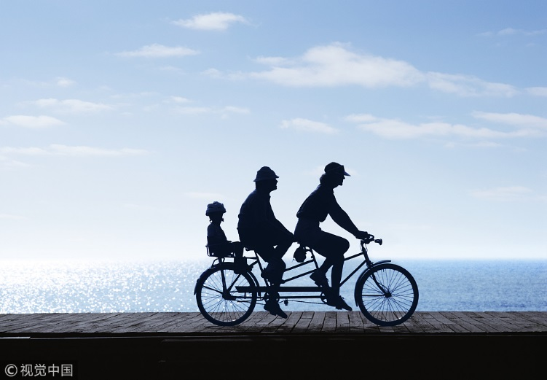
正念的
淡定 (250)
淡定的能级则是灵活和无分别性的看待现实中的问题。到来这个能级，意味着对结果的超然，一个人不会再经验挫败和恐惧。（接纳“天灾人祸，不可避免）

Slide 29
正念的
主动 (310)
这个意识层次可以看做是进入更高层次的一道门。在淡定的层次的人，会如实的完成工作任务。但是在主动层次的人，通常会出色的完成任务，并极力获得成功。这个能级的人的成长是迅速的，他们是为人类进步而预备的人选。低于200能级的人，他们的思想是封闭的，但是能级为310的人们则是全然敞开的。
主动送菜的小哥、主动请缨的白衣战士

Slide 30

正念的
宽容 (350)
低于200能级的人则是没有力量的，通常视自己为受害者，完全受生活所左右。
在这个能级，一个巨大的转变会发生，那就是了解到自己才是自己命运的主宰，自己才是自己生活的创造者。
宽容父母、孩子; 宽容同事朋友，宽容社会的不公。

Slide 31

正念的
明智 (400)
超越了感情化的较低能量级，就进入有理智和智能的阶段。
爱因斯坦，弗洛伊德，以及很多其他历史上的思想家都是这个能级。
本次疫情发生做到：
战术上重视病毒，严格按照规定；做好戴口罩，勤洗手、常通风、少外出。但战略上藐视病毒，相信党和政府具有强有力的举措，相信医务人员和专家的能力。不过度放大危害和危险。

Slide 32
本张PPT来自祝卓宏老师
正念冥想
接触当下身体与语境关系
接受悦纳
与情感感受关系
意义价值
与价值选择关系
以平静
之心接
纳不可
改变的
打
破
僵
化
选
择
行
动
以无畏
勇气改
变可以
改变的
心理灵活
幸福
解离放下
与语言认知关系
承诺行动
与行为目标关系
内观觉察
与概念化自我关系

Slide 33
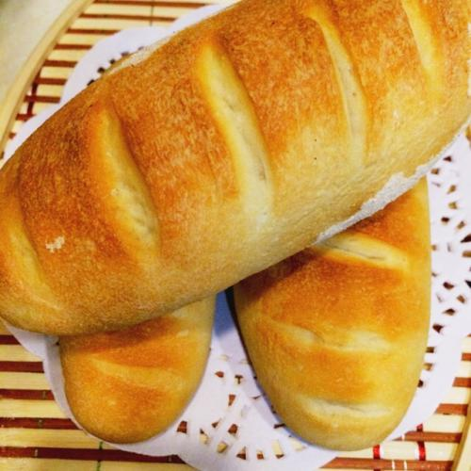
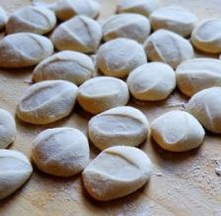
正念练习在遇到生活事件时

Slide 34
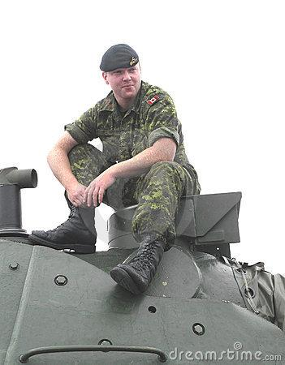
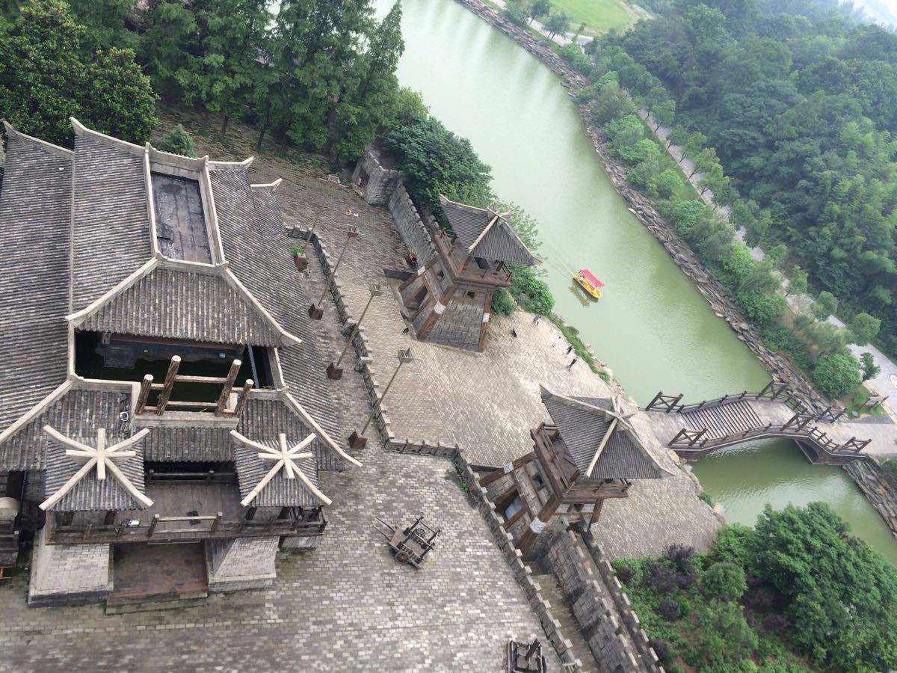
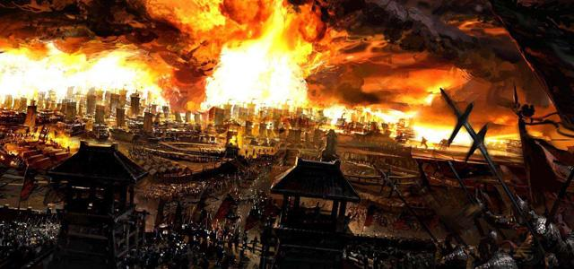


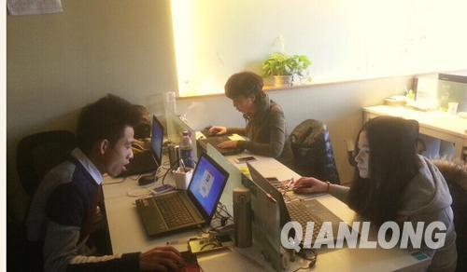
正念练习在日常中

Slide 35
情绪急性发作时，建议使用“软着陆技巧”
第一步：您需要停下来正在做的事，以一个舒适的体位坐下来，腿和手不要交叉。慢慢的深深的吸气和呼气；看看您周围，说出5个不会让您困扰的事物。如：我看见一个窗户、我看见一台电脑、我看见一张桌子、我看见一张椅子、我看见一件衣服。慢慢的深深的吸气和呼气。
第二步说出5个您能听见不会让您困扰的声音。我听到同事走路的脚步声；我听到空调口的风声；我听到有人在说话；我听到有人在打字；我听到自己的呼吸声。慢慢的深深的呼气和吸气。

Slide 36
第三步说出5个不让您困扰的感觉。例如：我可以感觉到我的手放在大腿上；我可以感觉到双手与手套的接触；我可以感觉到椅子与背部的接触；我可以感觉到双脚与地面的压力；我可以感觉到空气与鼻黏膜的摩擦。慢慢的深深的呼气与吸气。
第四步您说出周围的5个颜色：例如：白色的桌子、黑色的电脑、红色的杯子、黄色的垃圾桶、蓝色的笔。慢慢的深深的呼气和吸气。

Slide 37

平时可做正念减压的基本方法
1
7
长静坐
呼吸空间
2
身体扫描
8
拥抱内在小孩
3
好主人行动
9
正念瑜伽（艰辛禅）
4
10
慈心禅
优雅喝水
5
愉悦体验
11
光的祝福
6
探索自我关系
12
正念聆听

Slide 38
让我们居家隔离生活充满阳光
关于您的作息给您如下建议，您也可以依据个体差异做微调：
8:00前 起床；
8:30-9:00 早餐（切忌超过10点）
9:30-11:30 利用移动办公平台和微信等渠道，处理相关工作
适当锻炼 20-60分钟，快步走、广播操等 辅导孩子、孝敬老人
12:00-13:00 中餐：
13:00-14:30 午休

Slide 39
14:30-17:30 学习业务新知识、作下年度工作和人生的 规划、撰写个人成长史、做学习强国的题目等等。 整理内务、还可以做一些创新的家务事。
18:00-19:00 晚餐：
19:00-22:00 看新闻联播、做亲子游戏、与朋友交流、请确保每天交流有3-9000个单词，也可以用朗读文章或唱3首激昂的歌替代
23:00- 睡觉： 睡前可以做“正念”的训练。

Slide 40
04
正念呵护亲爱的家人

Slide 41
呵护不听话的父母
正 念 沟 通 七 步 曲

Slide 42
一、识别规避反应
1. 对于那些自认为不愉快的事物，我们会极力地进行回避、逃离、摆脱、自我麻痹，或者去摧毁它们。
2. 这就是被迫行动模式背后的力量来源，它让我们深陷于抑郁、焦虑、愤怒、压力等负面情绪中。

Slide 43
父母不听劝的常见规避反应
不愉快刺激
事件：不戴口罩、不勤洗手、串门、随意出门等。
情绪：焦虑、烦躁、愤怒等
2、习惯性的心智反应模式
念叨：“爸不要让别人来串门了，现在外面病毒传播很快，好多人都感染了，万一感染了就不得了”
指责：“爸你怎么又出门了，硬是要把病毒带到家里来是不是？我家妞妞被感染了你就高兴了是不是？”

Slide 44
规避反应的后果
父母不耐烦，生气
父母可能一起之气回老家
规避反应给自己带来的第二次伤害
父母与自己起言语冲突
没人带小孩
担心父母更加不安全

Slide 45
不可控：不愉快刺激
可控：规避反应

Slide 46
二、按下暂停键
正念的练习终止恶性循环中：
焦虑 愤怒 规避 愤怒……平和
正念
呼吸空间、正念静坐、正念行走等
在觉察中温和地拥抱它们，就是一种肯定，意味着我们能面对它、认出它、与它共处。

Slide 47
第三步、从自己的角度考虑（觉察自我）
命名情绪（愤怒、恐惧、焦虑、担心）
觉察情绪背后的想法（不应该...应该...)

Slide 48
第四步、从父母的角度考虑 （觉察父母）
父母行为背后的经验(以前的生活阅历）
命名父母的情绪（委屈）
觉察父母情绪背后的想法（照顾家人营养...)

Slide 49
第五步、表达自己（认知三维度）
情境：什么时候什么地点
我看到或听到了什么具体事件？
情绪：担忧、害怕、愤怒、抑郁、开心、羞愧
思维：我担心家人受感染，我害怕大家不安全
只是解释自己的感受，不评判、指责对方

Slide 50
第六步、调整父母认知
切忌讲道理、灌输和威胁
尽量向父母陈述客观事实
讲中央新闻或政府网站发布的确诊、疑似和死亡人数，传递最近湖南省的确诊人数和感染事件等等

Slide 51
第七步、表达请求
我希望……
我期待……
我请求……

Slide 52
呵护孩子：
1. 正常饮食、起居
2. 陪伴
3. 把事件做资源取向，使其学习：
忍的六个层级

Slide 53

正念的
力忍、忘忍
反忍、观忍
喜忍、慈忍

Slide 54

疫情来了，正念四部（不）曲：
1.不麻痹大意；
2.不做二传或三传手；
3.不沮丧灰心；
4.不惊慌失措。

Slide 55



光的祝福
愿我健康平安，愿我幸福快乐！
愿我有智慧面对一切困难！
愿我的生命朝着美好的方向发展！

Slide 56

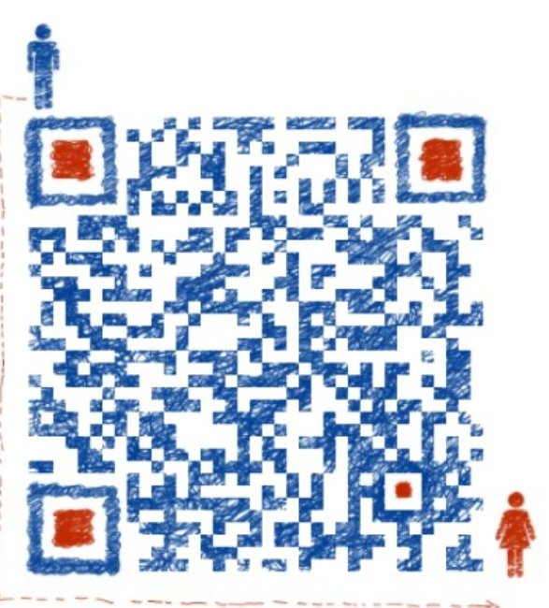
2020
感谢您的观看！
主讲人
李建玲

